Slide 1
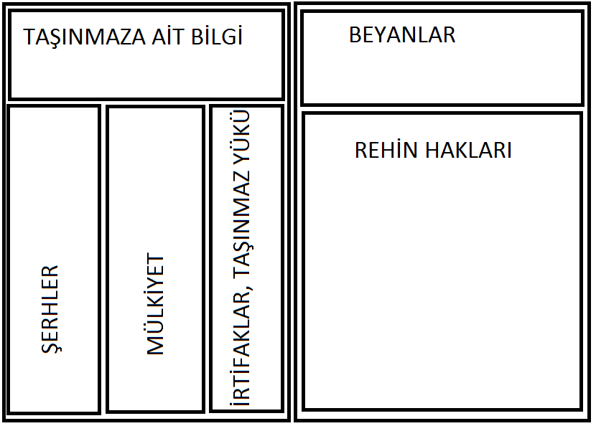
EŞYA HUKUKU 5. HAFTA

Slide 2
Taşınmazlar:
TMK m. 998- Tapu siciline taşınmaz olarak şunlar kaydedilir:
1. Arazi,
2. Taşınmazlar üzerindeki bağımsız ve sürekli haklar,
3. Kat mülkiyetine konu olan bağımsız bölümler.

Slide 3
Ana Siciller
1- Temel Sicil: Tapu Kütüğü
2- Kat Mülkiyeti Kütüğü
3- Yevmiye Defteri
4- Belgeler
5- Planlar

Slide 4
Yardımcı Siciller
1- Aziller Sicili
2- Düzeltmeler Sicili
3- Kamu Orta Malları Sicili
4- Tapu Envanter Defteri(TST. m. 80 gereği Mal Sahipleri Sicili kaldırıldı ve yerine bu defter getirildi)
5- İdari Sınırlar Kayıt Defteri

Slide 5
Tapu Sicili Bulunmayan Yerlerde Tutulan Defterler
1- Zabıt Defteri
2- Kat Mülkiyeti Zabıt Defteri
3- İpotek Kayıt Defteri
4- Fihrist Defteri
5- Diğer Defterler

